Slide 1
Urban craft
GAYA DESSAIN 2

Slide 2
ART & CRAFT MOVEMENT
Art and Craft movement ialah pergerakan seni di pertengahan abad ke-19 (1861) terakhir yang berusaha keras untuk menghidupkan kembali kerajiann tangan dan menerapkan seni sepanjang peningkatan produksi massa.
Pergerakan ini dipelopori oleh Designer Inggris William Morris mendirikan Perusahaan Morris, Marshall, & Faulkner.
Pembantahan mengenai dasar seni yang benar diletakkan pada seni pahat, Morris dan para pengikutnya menekankan pada sterilitas dan kejelekkan dari produksi mesin; perusahannya mempromosikan tekstil-tekstil, buku-buku, wallpaper dan furniture.

Slide 3

Wall-paper di Red House, karya Morris & Co. - 1860

Slide 4
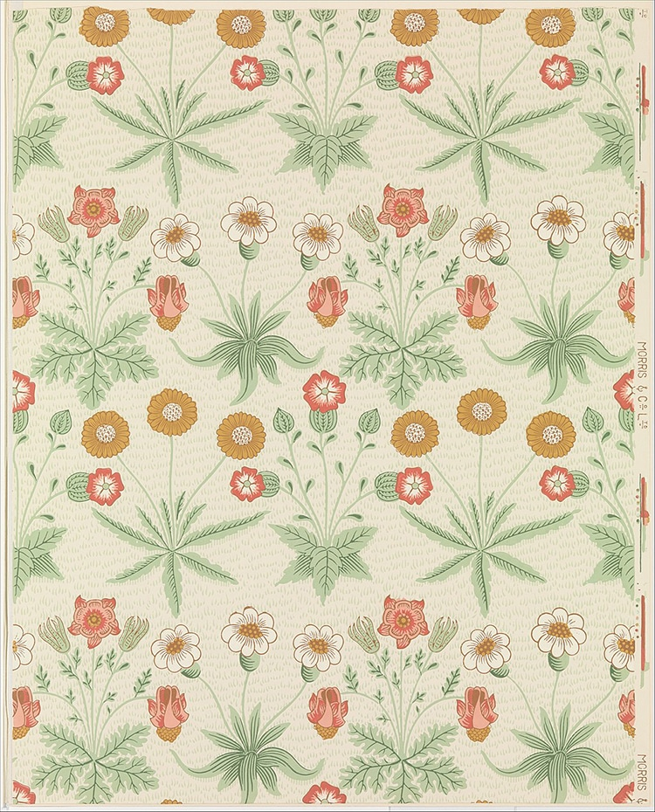
Daisy, karya Morris & Co. - 1864

Slide 5
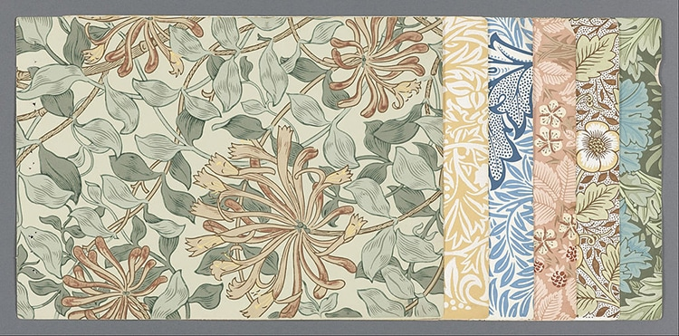
Sample Book Pattern, karya Morris & Co. - 1862

